Slide 1
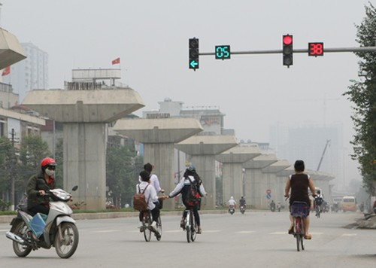
Thứ……ngày…..tháng…..năm…….
CÔNG NGHỆ
Các bạn trong hình đã tham gia giao thông đúng chưa? Vì sao
Các bạn trong hình đã tham gia giao chưa đúng vì đã vượt đèn đỏ.
Chúng ta không được vượt đèn đỏ sẽ dễ bị tai nạn và vi phạm luật giao thông.

